Slide 1
II. Računalnik kot stroj
4. Zgodovina računalništva
Vlado Stankovski
leto 2022/23

Slide 2
CILJI PREDAVANJA
Zgodovina računalništva
Računalnik kot stroj za reševanje problemov
Znati našteti značilnosti Von Neumannove arhitekture
Opisati komponente pomnilnika RAM, predpomnilnika
Opisati naprave za shranjevanje velikih količin podatkov ter razložiti njihovo delovanje
Narisati komponente tipične ALE in ilustrirati njeno delovanje
Opisati krmilno enoto in razložiti kako implementira shranjen program
Orisati komponente tipičnega Von Neumannovega stroja
Pokazati zaporedje korakov med izvajanjem tipičnega ukaza
Opisati Von Neumannove sisteme za vzporedno procesiranje

Slide 3
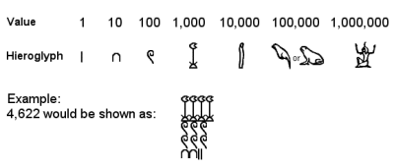
Kratka zgodovina računalništva
Matematične osnove
Grki: geometrija in logika
Egipčani, Babilonci: numerične metode
Indijci: desetiški sistem, koncept ničle
Kitajci, Perzijci: algoritmično reševanje problemov
1614: Škot John Napier: logaritmi

Slide 4
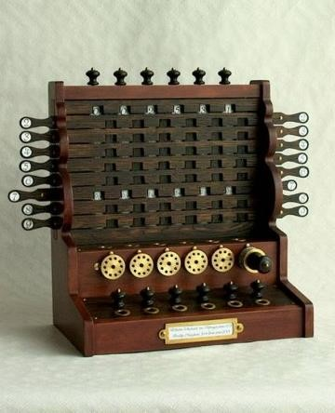
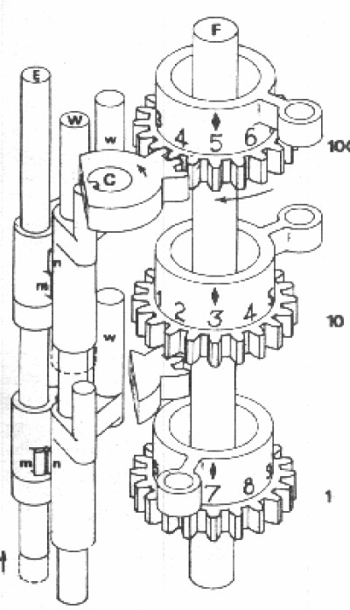
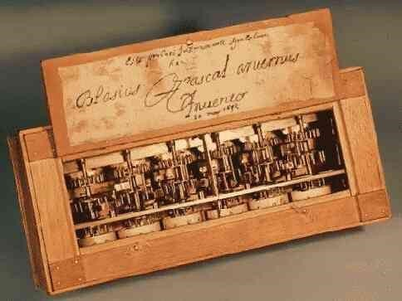
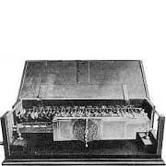
Zgodnje obdobje: do leta 1940
Mehanska računala
1623: Nemec Wilhelm Schickard, naprava za seštevanje, odštevanje in množenje
1642: Francoz Blaise Pascal, Pascalina, prvo digitalno računalo, naprava za seštevanje in odštevanje
1674: Nemec Wilhelm Leibniz, Leibnizovo kolo, naprava za seštevanje, odštevanje, množenje, deljenje
Brez pomnilnika, neprogramabilni

Slide 5
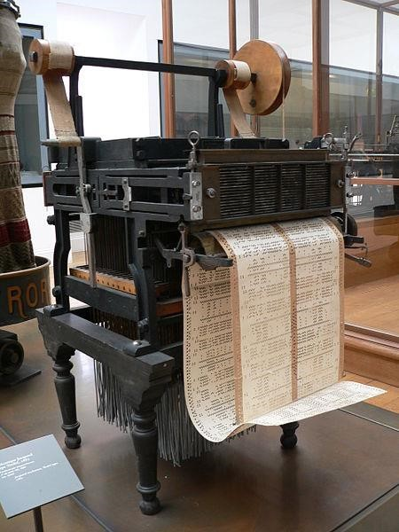
Zgodnje obdobje: do leta 1940
1801: Francoz Joseph Jacquard
avtomatske statve
programabilne z luknjastimi karticami
poljubni vzorci na tkaninah
prvi programabilni stroj
prenos ekspertnega znanja s človeka eksperta na stroj

Slide 6
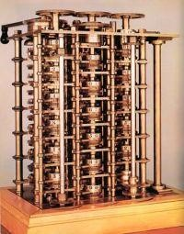
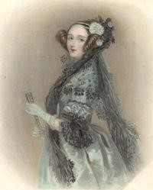
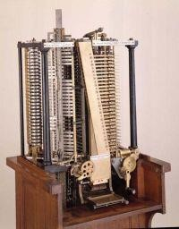
Zgodnje obdobje: do leta 1940
Mehanski računalniki
1833: Anglež Charles Babbage
diferenčni stroj (polinomske funkcije)
analitični stroj (poljubne matematične operacije)
štiri glavne komponente:
mlin (mill) = ALE
shramba (store) = pomnilnik
operator = procesor
izhodna enota (kartice)
1842: Angležinja Ada Byron Lovelace
prva programerka
program za izračun Bernoullijevih števil

Slide 7
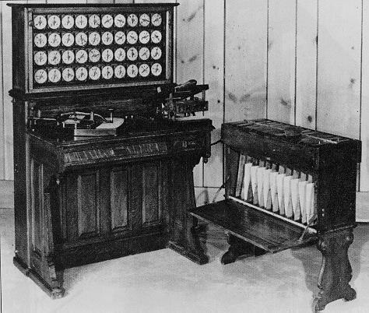
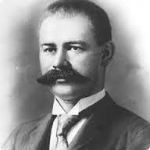
Zgodnje obdobje: do leta 1940
Herman Hollerith, ZDA
1890: programabilni stroj za procesiranje podatkov shranjenih na luknjastih karticah
procesiranje podatkov popisa prebivalcev v ZDA
nekajkratna pohitritev
1902: Computer Tabulating Recording Company
1924: IBM

Slide 8
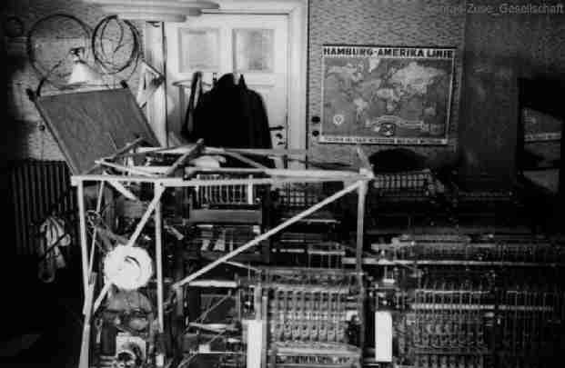
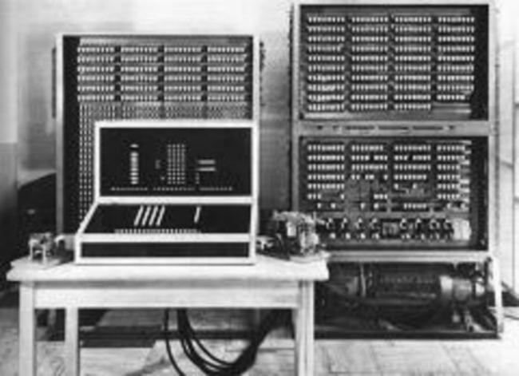
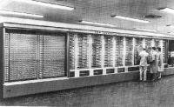
Rojstvo računalnikov: 1940-1950
Elektromehanske naprave
1938: Nemec Konrad Zuse, Z1, prvi programabilni računalnik, predvsem mehanski
1941: Z3: iz 3600 relejev
1939-1944, Howard Aiken, Harvard Mark1 (the IBM ASCC)
prvi računalnik z dvojiškim sistemom
releji, magneti, zobniki
pomnilnik: 72 števil
množenje 23-mestnih števil v 4 sekundah

Slide 9
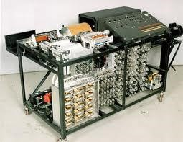
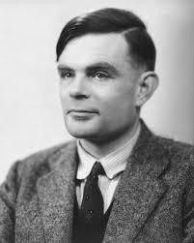
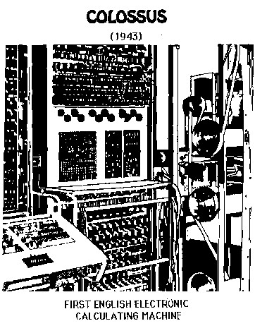

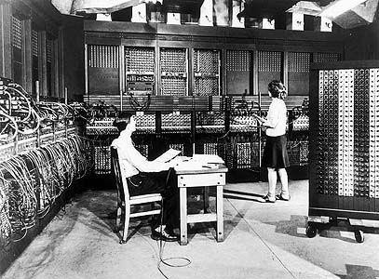
Rojstvo računalnikov: 1940-1950
Elektronski računalniki
1939: John V Atanasoff v ZDA
Atanasoff-Berry Computer (ABC) system
prvi elektronski računalnik
300 elektronk
ozkonamenski
1943 Alan Turing, Anglija, Colossus
18.000 elektronk, 5.000 operacij v sekundi
razbil nemško šifro Enigma
1946: University of Pennsilvania, ENIAC
18.000 elektronk, 18 ton!
“prvi” splošni digitalni računalnik
Množenje dveh števil v 1/300 sekunde

Slide 10
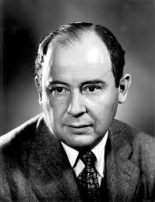
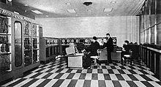
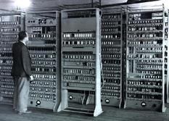
Rojstvo računalnikov: 1940-1950
Von Neumannova arhitektura
1945: Američan John von Neumann, zasnuje prvega pravega prednika današnjih računalnikov
skupni pomnilnik za program in podatke
programiranje s programi, ne s prevezavo kablov
1951: EDVAC
University of Pennsylvania
Von Neumannova arhitektura
1951: UNIVAC I
prvi komercialni računalnik
prvi prodan računalnik dne 31.3.1951
1951: EDSAC
Cambridge University, Anglija
„Nič novega po Von Neumannu!“

Slide 11
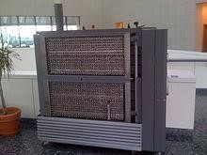
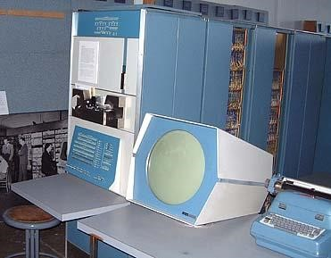
Moderno obdobje: po letu 1950
1. generacija: 1950-1957
elektronke, luknjaste kartice
UNIVAC I
IBM 701
2. generacija: 1957-1965
tranzistorji, prvi diski
manjša velikost
prvi visoko-nivojski programski jeziki (FORTRAN, COBOL)
prvi operacijski sistemi
3. generacija: 1965-1975
integrirana vezja
še manjša velikost
prvi miniračunalnik: DEC PDP-1
rojstvo industrije programske opreme
širjenje uporabe računalnikov

Slide 12
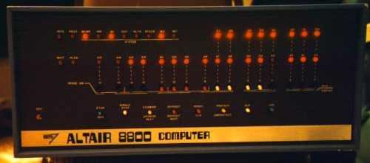
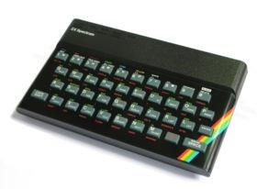
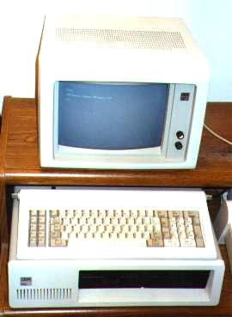
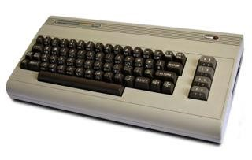
Moderno obdobje: po letu 1950
4. generacija: 1975-1985
1975: prvi mikroračunalnik: Altair 8800
Procesor Intel 8080
Strojni jezik
Microsoft Basic
1982: 8-bitni računalniki
ZX Spectrum
Commodore 64
1981:IBM PC
Prva računalniška omrežja
Prvi vgrajeni sistemi
Prvi grafični uporabniški vmesniki

Slide 13
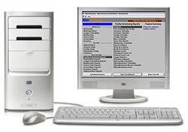

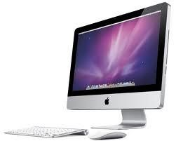
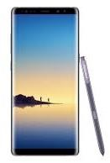
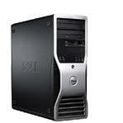
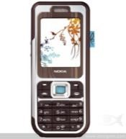
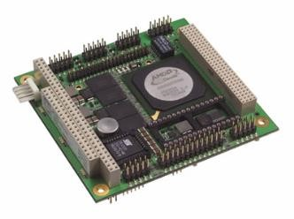

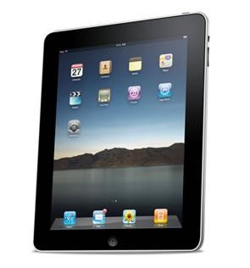
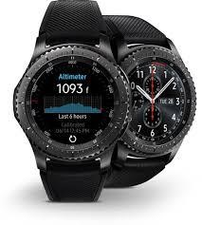
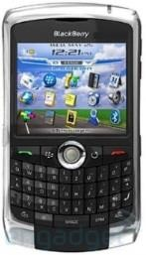

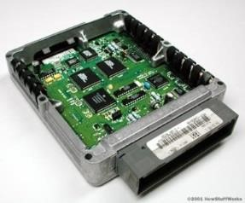
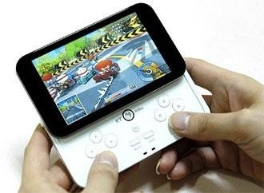
Moderno obdobje: po letu 1950
5. generacija: 1985-
superračunalniki
paralelni računalniki
prenosniki, tablični računalniki
pametni telefoni; brezžični prenos
ogromni zunanji pomnilniki
vseprisotno računalništvo
visokoresolucijska grafika
ogromna računalniška omrežja
računalništvo v oblaku
multimedija
vsesplošna digitalizacija
konvergenca medijev
Nadaljnje branje: http://www.computersciencelab.com/ComputerHistory/History.htm

Slide 14
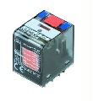


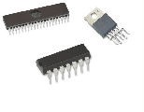
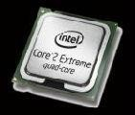
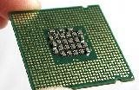
Razvoj stikal
Stikalo – zelo pomembna komponenta računalnika
Signal prepusti ali zadrži (1/0)
Rele Elektronka Tranzistor
Integrirano vezje Mikroprocesor

Slide 15
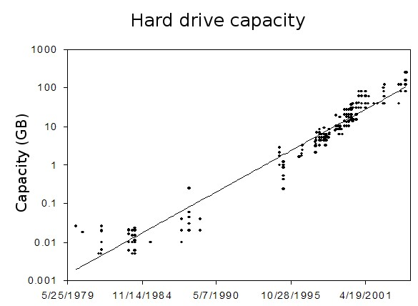
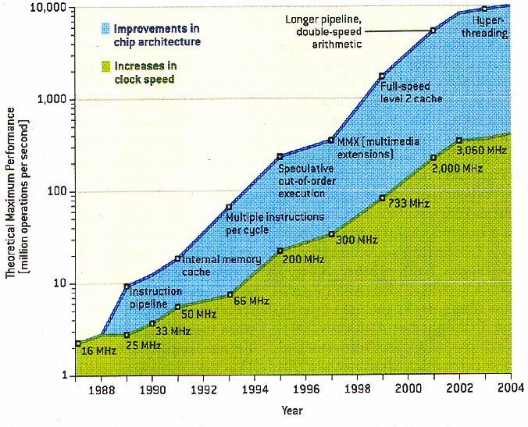
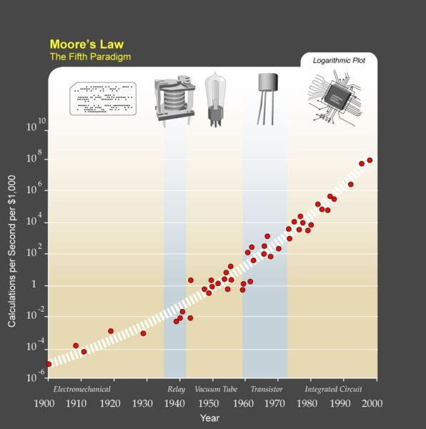
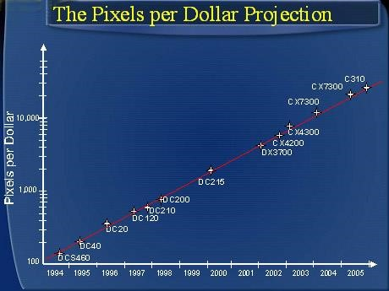
Moorov zakon
Gordon Moore, 19 April 1965:
št. elementov (tranzistorjev), ki jih lahko vgradimo na določen čip (tiskano vezje), se podvoji vsakih 18-24 mesecev, pri tem pa ostane cena nespremenjena.

Slide 16
II. Računalnik kot stroj
5. Model računalnika
Vlado Stankovski
leto 2021/22

Slide 17
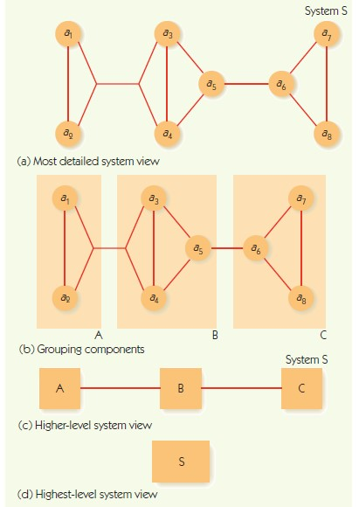
Uvod
Višji nivo abstrakcije
Funkcionalne enote organizacije računalniškega sistema
Hierarhija abstrakcij
tranzistorji
vrata
vezja
Različen pogled na osnovne enote

Slide 18
Komponente računalniškega sistema
Von Neumannova arhitektura
osnova za skoraj vse moderne računalnike
Značilnosti:
štirje glavni podsistemi:
pomnilnik
vhod/izhod
aritmetično-logična enota
krmilna enota }centralna procesna enota
koncept shranjenega programa (v pomnilniku)
zaporedno izvajanje ukazov
Pomnilnik
Vhod-izhod
Krmilna enota
(ALU) Aritmetično-logična enota
Centralna procesna enota

Slide 19
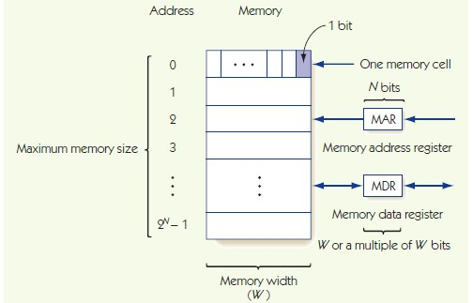
Pomnilnik
Naslov
Pomnilnik
Funkcijska enota za shranjevanje in branje podatkov
Pomnilnik z naključnim dostopom
(Random Access Memory – RAM)
celice z naslovi
enak čas dostopa do vseh celic
branje in spreminjanje vsebin celic
Ena pomnilniška celica
Maksimalna velikost pomnilnika
Pomnilniški naslovni register
Pomnilniški podatkovni register
Širina pomnilnika

Slide 20
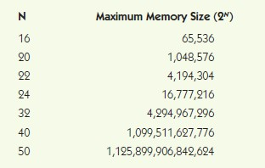
Pomnilnik
Maksimalna velikost pomnilnika (naslovni prostor) je odvisna od dolžine naslova
16-bit: 2¹⁶=65.536=64*2¹⁰=64KB
32-bit: 2³²= 4.294.967.296 =4*2³⁰=4GB
64-bit: 2⁶⁴= 18.446.744.073.709.551.616=17mlrdGB
Enote
2¹⁰=1K - kilo
2²⁰=1M - mega
2³⁰=1G - giga
2⁴⁰=1T - tera
2⁵⁰=1P - peta

Slide 21
Pomnilnik
Naslov in vsebina pomnilniške lokacije
Dve osnovni pomnilniški operaciji:
branje: value = Fetch(address)
nedestruktivno branje
pisanje: Store(address,value)
destruktivno pisanje
Čas dostopa do pomnilnika
čas za izvedbo ene operacije branja oz. pisanja
enak za vseh 2^{N} naslovov
5 do 10 nsec = 5 do 10 * 10-9 sec
MAR: Memory Address Register – naslovni register
vsebuje naslov pomnilniške lokacije
MDR: Memory Data Register – podatkovni register
prejme podatke, oz. vsebuje podatke za pisanje

Slide 22
Branje in pisanje
Branje s pomnilniške lokacije:
1. Naloži naslov v MAR
2. Dekodiraj naslov v MAR
3. Kopiraj vsebino te pomnilniške lokacije v MDR
Pisanje na pomnilniško lokacijo:
1. Naloži naslov v MAR
2. Naloži vrednost v MDR
3. Dekodiraj naslov v MAR
4. Shrani vsebino MDR na to pomnilniško lokacijo

Slide 23
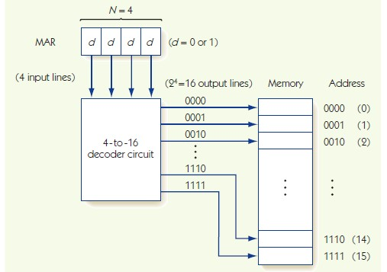
Naslavljanje
Dekodirnik pretvori MAR v signal za specifično pomnilniško lokacijo

Slide 24

Naslavljanje
Dvodimenzionalna pomnilniška organizacija

Slide 25

Pomnilnik
Krmilnik za branje/pisanje
Celotno vezje pomnilnika

Slide 26
Predpomnilnik
Von Neumannovo ozko grlo
pomnilnik RAM je počasen v primerjavi s procesorjem, pretakanje po korakih - najprej ukazi potem podatki
Hiter pomnilnik je zelo drag
Rešitev: dvo-nivojski pomnilnik: RAM + predpomnilnik
Princip lokalnosti
velika verjetnost je, da bo isti podatek kmalu ponovno uporabljen
velika verjetnost je, da bodo kmalu uporabljeni podatki, ki so blizu (po naslovu) trenutno uporabljenemu podatku
Uporaba predpomnilnika:
1. Poglej v predpomnilnik in uporabi podatek, če je tam.
2. Če ga ni, dostopaj do pomnilnika RAM.
3. Kopiraj še k naslednjih podatkov iz pomnilnika RAM v predpomnilnik in zavrzi stare podatke iz njega.
Tipično je predpomnilnik 5-10 krat hitrejši od RAMa
Zelo pomemben je odstotek zadetkov podatkov že v predpomnilniku (cache hit rate)

Slide 27













Vhodno-izhodne naprave
Dve skupini
Naprave namenjene prenosu informacij med CPE in glavnim pomnilnikom ter zunanjim svetom
Človekom: tipkovnica, zaslon, miška, tiskalnik, risalnik, zvočniki,…
Računalnikom: omrežna kartica, TK linija
Pomožni pomnilnik za shranjevanje podatkov
USB-ključi, CD-ji, DVD-ji, magnetni trakovi, prenosni diski, ipd.
vhodne enote
izhodne enote
vhodno
/
izhodne
enote

Slide 28

Zunanji pomnilnik
Notranji pomnilnik:
RAM
notranji pomnilnik, podatki se po izklopu računalnika izgubijo
vanj lahko pišemo in iz njega beremo
ROM: read-only-memory
lahko ga samo beremo
tovarniško trajno zapisani podatki in ukazi
BIOS
Zunanji pomnilnik – trajni
naprave za shranjevanje z neposrednim dostopom
DASD (Direct Access Storage Devices)
vsaka lokacija ima naslov, ki ga lahko neposredno dosežemo
trdi disk, CD, DVD, itn.
čas dostopa ni uniformen
SSD disk
Čas dostopa je uniformen
naprave za shranjevanje z zaporednim dostopom
SASD (Sequential access storage devices)
ne moremo dostopati do lokacij neposredno, ampak samo zaporedno
magnetni trak

Slide 29

Naprave z neposrednim dostopom
Sestavni deli:
površina (surface) vsebuje več sledi
sledi (tracks): koncentrični krogi
sektorji (sectors): naslovljivi segmenti na sledi z vnaprej določeno dolžino
bralno pisalna glava
Čas dostopa:
čas iskanja (seek time)
premik glave na sled
zakasnitev (latency time)
rotacija začetka sektorja pod glavo
čas prenosa (transfer time)
rotacija celega sektorja pod glavo
Bralno-pisalna glava
Sled (track)
Rotacija

Slide 30
V/I krmilnik
Prekinitev signala
Podatki
Procesor
Pomnilnik
V/I izravnalnik
V/I krmilnik
Control/logic
V/I naprave so več razredov počasnejše od RAMa
V/I krmilnik
krmili V/I naprave, osvobodi procesor
V/I naprava

Slide 31
Aritmetično-logična enota
Register A
Register B
ALE je del procesorja (skupaj s krmilno enoto)
Vsebuje vezja
za aritmetiko: +, -, *, /
za primerjanje in logiko: =, IN, ALI, NE
Vsebuje registre
izredno hitre namenske pomnilniške enote povezane z vezjem ALE
Podatkovna pot (Data path) kako potuje informacija v ALE
iz registrov na vezja
iz vezij nazaj na registre
ALE
Register C

Slide 32


Organizacija ALE
Podatkovna pot s 16 registri

Slide 33


Vezja ALE
Vezja za izvajanje operacij:
a+b
a=b
a-b
a*b, a/b
a<b, a>b
a AND b, a OR b, NOT a
Kako izbrati katero operacijo izvesti?
opcija 1: dekoder signalizira katero vezje naj se uporabi
opcija 2: požene se vsa vezja, z multiplekserjem se izbere pravi izhod (običajna implementacija)

Slide 34

ALE
Uporaba multiplekserja za izbor pravega rezultata ALE
1. Podatki pridejo (od zunaj) na registre ALE
2. Signal pride na multiplekser in signalizira pravo operacijo
3. Rezultat se zapiše nazaj v registre, od koder gre ven iz ALE

Slide 35

Organizacija ALE

Slide 36
Krmilna enota
Program je shranjen v pomnilniku
Zaporedje ukazov v strojnem jeziku
Krmilna enota
prebere iz pomnilnika naslednji ukaz, ki naj se izvede
dekodira ukaz (ugotovi kaj naj se stori)
izvede ukaz – pošlje ustrezni ukaz
ALE
pomnilniku, ali
V/I krmilnikom

Slide 37
Strojni ukazi
Format ukaza v strojnem jeziku:
koda operacije
naslovi pomnilniških lokacij z operandi
primer:
op code: 9
naslov X: 99
naslov Y: 100
ADD X,Y: sešteje števili in zapiše rezultat nazaj na lokacijo Y
ADD X,Y: 00001001 0000000001100011 0000000001100100
Operacijska koda | Naslovno polje 1 | Naslovno polje 2 | . . .
primer
št. bitov: 8 16 16

Slide 38
Nabor strojnih ukazov
Nabor ukazov (instruction set)
Strojni ukazi so implementirani za posamezen čip
procesorji niso kompatibilni na nivoju strojnih ukazov
Računalniki RISC
Reduced Instruction Set Computers
malo ukazov, ki se zelo hitro izvedejo
enostaven design strojne opreme
Računalniki CISC
Complex Instruction Set Computers
velika množica ukazov, tudi bolj kompleksnih
kompleksen design strojne opreme
Moderni računalniki: mešanica pristopov RISC in CISC
Štiri skupine strojnih ukazov:
Prenos podatkov
Aritmetika
Primerjanje
Vejitve

Slide 39
Strojni ukazi
1. Prenos podatkov
prenos podatkov
pomnilniška lokacija -> register ALE
register ALE -> pomnilniška lokacija
ena pomnilniška lokacija -> druga pomnilniška lokacija
en register ALE -> drugi register ALE
Primeri:
LOAD X naloži vsebino pomnilniške lokacije v register R
STORE X shrani vsebino registra R na pomnilniško lokacijo X
MOVE X,Y kopiraj vsebino pomn. lokacije X na pomn. lokacijo Y
2. Aritmetika
Aritmetične in logične operacije v ALE: +, -, *, /, IN, ALI, NE
Primeri
ADD X,Y,Z vr(Z)=vr(X)+vr(Y) tro-naslovni ukaz
ADD X,Y vr(Y)=vr(X)+vr(Y) dvo-naslovni ukaz
ADD X R=vr(X)+R eno-naslovni ukaz

Slide 40
Strojni ukazi
4. Vejitve
spreminjanje normalnega zaporednega toka ukazov
tipično po ukazu za primerjanje
primeri:
JUMP X vzemi naslednji ukaz s pomn. lokacije X
JUMPGT X skoči samo, če je indikator GT postavljen na 1
JUMPGE X skoči, če sta GT ali EQ indikatorja postavljena na 1
HALT ustavi izvajanje programa4.
3. Primerjanje
rezultat primerjanja postavi vrednosti bitov pogojnih kod
primer:
COMPARE X,Y primerja vrednosti pomn. lokacij X in Y in postavi vrednosti pogojnih kod:
vr(X)>vr(Y) GT=1, EQ=0, LT=0
vr(X)=vr(Y) GT=0, EQ=1, LT=0
vr(X) <vr(Y) GT=0, EQ=0, LT=1

Slide 41


Primer zaporedja strojnih ukazov

Slide 42

Registri in vezja krmilne enote
Programski števec (program counter)
vsebuje naslov naslednjega ukaza
Ukazni register (instruction register)
vsebuje kodo trenutnega ukaza
Vezje za dekodiranje ukaza
dekodira kodo ukaza in pošlje signale vezjem za posamezne ukaze
Programski števec (PC)
Operacijska koda
Naslovna polja
Dekodirno vezje ( instruction decoder circuit)
Signalizira pomnilniku, ALE, V/I krmilnikom in ostalim komponentam

Slide 43

Dekodirnik ukazov

Slide 44

Von Neumannova arhitektura

Slide 45
Von Neumannov cikel
Cikel naloži-dekodiraj-izvedi:
1. Faza nalaganja
naloži naslednji ukaz iz pomnilnika
2. Faza dekodiranja ukaza
3. Faza izvajanja
drugačna za vsak ukaz
while ukaz ni HALT ali napaka Faza nalaganja ukaza Faza dekodiranja ukaza Faza izvajanja ukaza end while

Slide 46
Primer
CON(A) | Contents of memory cell A
A -> B | Send value in register A to register B (special registers: PC, MAR, MDR, IR, ALU, R, GT, EQ, LT, +1)
FETCH | Initiate a memory fetch operation
STORE | Initiate a memory store operation
ADD | Instruct the ALU to select the output of the adder circuit
SUBTRACT | Instruct the ALU to select the output of the subtract circuit
Notacija:

Slide 47
Von Neumannov cikel
Faza nalaganja
enaka za vse ukaze:
1. PC -> MAR 2. FETCH
3. MDR -> IR
4. PC + 1 -> PC
Faza dekodiranja
enaka za vse ukaze
1. IRop -> instruction decoder
Faza izvajanja
za vsak ukaz različna

Slide 48
Von Neumannova arhitektura

Slide 49

Nabor ukazov: primer

Slide 50
Izvajanje ukazov: primeri
LOAD X
1. IR _{ADDR} -> MAR
2. FETCH
3. MDR -> R
STORE X
1. IR _{ADDR} -> MAR
2. R -> MDR
3. STORE
ADD X
1. IR _{ADDR} -> MAR
2. FETCH
3. MDR -> ALU
4. R -> ALU
5. ADD
6. ALU -> R
JUMP X
1. IR _{ADDR} -> PC
COMPARE X
1. IR _{ADDR} -> MAR
2. FETCH
3. MDR -> ALU
4. R -> ALU
5. SUBTRACT
JUMPGT
1. IF GT=1 THEN
IR _{ADDR} -> PC

Slide 51

Ne-Von Neumannove arhitekture
Rast hitrosti procesorjev ni več eksponentna
Fizikalne omejitve
hitrost svetlobe
minimalna bližina vrat
segrevanje vezja
Problemi, ki jih rešujemo so vse večji
Von Neumanovo ozko grlo

Slide 52
Paralelno procesiranje
“Če ne zmoreš zgraditi naprave, ki bi delala dvakrat hitreje, zgradi napravo, ki bo naredila dve stvari hkrati. Rezultat bo identičen.”
Rešitev je paralelno procesiranje
Večje število procesorjev
v preteklosti superračunalniki
več-jedrni procesorji (dual-core, quad-core)
na desetine, stotine, tisočine procesorjev
Dva pristopa:
SIMD
Single Instruction, Multiple Data Stream
MIMD
Multiple instruction, Multiple Data Stream

Slide 53

Model SIMD
En ukaz, več podatkovnih tokov
Računalnik izvrši hkrati natančno en ukaz na več podatkih
Ena krmilna enota, več ALE (vsaka ALE dela na svojih podatkih)
Vektorske operacije
Starejši superračunalniki
Kontrolna enota
Replicirane ALE enote
ALE
ALE
ALE
ALE
Lokalni pomnilnik
Pomnilnik
Pomnilnik
Pomnilnik
Pomnilnik

Slide 54

Model MIMD
Več ukaznih tokov, več podatkovnih tokov
Računalnik izvrši hkrati več ukazov nad različnimi podatki
Razmnoženi procesorji, vsak opravlja svoje delo
Komunikacija lahko upočasni delovanje
Lokalni pomnilnik
Lokalni pomnilnik
Lokalni pomnilnik
Procesor
Procesor
Procesor
Medpovezavno omrežje (interconnection network)

Slide 55
Model MIMD
Navadi procesorji primerni
Skalabilnost: vedno lahko dodajamo nove procesorje
Različni sistemi MIMD
namenski sistemi; novejši superračunalniki
gruče računalnikov (cluster computing)
standardni računalniki povezani preko LAN ali WAN
grid computing
različni računalniki, oddaljeni, povezani preko Interneta
primer SETI@home
Velik izziv: paralelni algoritmi
da se zagotovi izkoriščenost velikega števila procesorjev

Slide 56
Povzetek
Spoznali smo zgodovino, osnovno zgradbo računalnika ter principe njegovega delovanja

